Slide 1
Construção de Compiladores
Analisador Semântico
Luis Henrique Mulinari Rafael Valle
Mateus Villela

Slide 2
Ferramentas Utilizadas
ANTLR v3 – ANother Tool for Language Recognition
ANTLRWorks - ANTLR GUI Development Environment

Slide 3
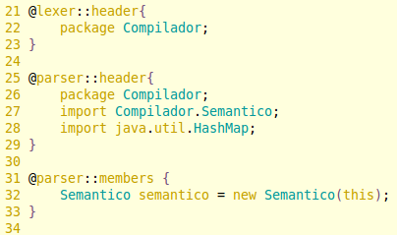
Analisador Semântico
grama.g

Slide 4
Atribuição de Variável
(atribuicaoVariavel)
Atribuição de valor a uma variável.
ex: varA = "abc";
varatrib
: n=NAME ASSIGN t=logic_op_expr { semantico.atribuicaoVariavel(n.getLine(), semantico.getTipo(n.getLine(), n.getText()), t, n.getText()); }
;
Verificar se tipo do valor atribuído é compatível com tipo da variável
Identificar que variável tem "algum" valor atribuído.

Slide 5
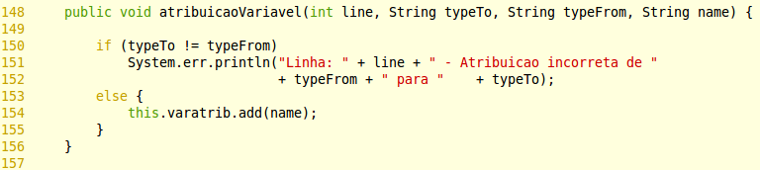
Atribuição de Variável
(atribuicaoVariavel)

Slide 6
Algumas regras semânticas
(declaraVariavel)
Declaração de uma variável
ex: int var1;
vardecl
: t=type v=NAME { semantico.declaraVariavel(v.getLine(), v.getText(), t);} (COMMA v=NAME { semantico.declaraVariavel(v.getLine(), v.getText(), t);})*
;
Verificar se variável foi declarada mais de uma vez
Verificar se uma variável que está sendo utilizada foi declarada

Slide 7
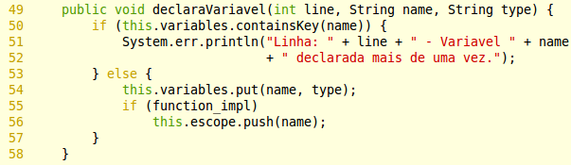
Algumas regras semânticas
(declaraVariavel)

Slide 8
Algumas regras semânticas
(retornoFuncao)
Retorno de uma função
ex: return varA;
def_return returns [ String type ]
: RETURN t=logic_op_expr { $type=t; } {semantico.retornoFuncao(t);}
;
Verificar se o tipo que está sendo retornado é compatível com o tipo da função

Slide 9
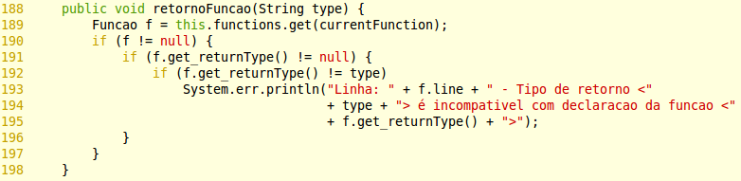
Algumas regras semânticas
(retornoFuncao)

Slide 10
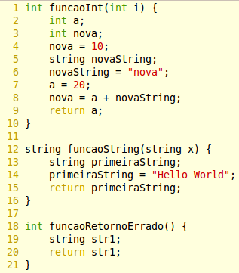
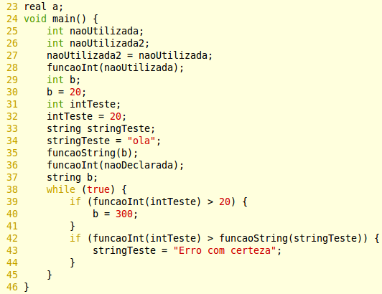
Exemplo

Slide 11
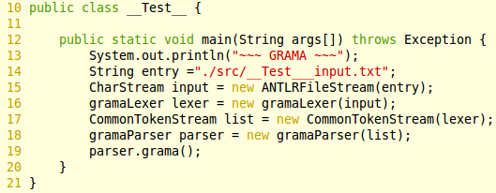
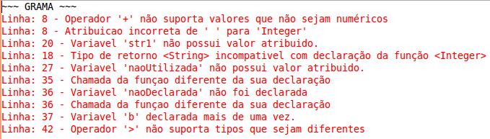
Testes

Slide 12
Erros

Slide 13
Erros

Slide 14
Referências
http://www.antlr.org/wiki/display/ANTLR3/Left-Recursion+Removal+-+Print+Edition
http://www.antlr.org/wiki/display/~admin/LL(*)+grammar+analysis
ANTLR v3 http://www.antlr.org/wiki/display/ANTLR3/ANTLR+v3+FAQ

